Slide 1
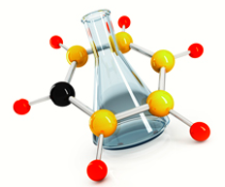
השפעת יוני מתכות אלקליות על יציבות וסימטריה של Pillar[5]arens
מגיש: רונן תורן
קורס: 20577 – פרוייקט מחקר בכימיה
מנחה: פרופ' טובי-ערד ענבל
תאריך: יוני 2020

Slide 2
תוכן עניינים
מבוא
מטרות העבודה
חומרים ושיטות
3.1 מולקולת פילארארן
3.2 בניית מאגר מולקולות
3.2.1 קביעת חלון אנרגיה ושיטת חיפוש
3.2.2 מדדים מבניים
3.2.3 מדדי סימטריה
3.2.4 זיהוי קונפורמרים כפולים
תוצאות
מסקנות
יתרונות וחסרונות של המחקר
הצעות למחקרי המשך
תודות

Slide 3
מבוא
בעשור האחרון חלה התפתחות משמעותית בחקר מולקולות מסוג פילארארנים הנחשבות כסופראמולקולות בשל קלות ההרכבה, מבנה פילארי יחודי, מגוון רחב של פונקציות ויכולת לכידה של קטיונים ומולקולות קטנות. כל אלו הפכו אותן לאטרקטיביות למחקר ופיתוח מספר רב של יישומים בתחומי האלקטרוכימיה והביוכימיה תוך קריאה למחקרים בתחומים נוספים.
מולקולות הפילארארנים חושפות מגוון אין סופי של אפשרויות, החל במספר הטבעות שעל המולקולה, מגוון המתמירים להרחבת המבנה וכלה ביונים או מולקולות הניתנות לכליאה בתוך המולקולה, עם זאת חקר המולקולות הראשוני מתבסס על מבנן הקריסטלוגרפי של המולקולות, מבוצע ב X-ray ודורש משאבים רבים לכיסוי מספר מוגבל של אפשרויות.
הכימיה החישובית ומדע הסימטריה מאפשרים חקירה של המולקולות בפאזה גזית ששם גמישות המולקולה רבה יותר, מרחב הקונפורמציות גדול מאוד ובעזרת ניתוח סטטיסטי ניתן להגיע למסקנות לגבי מבנה המולקולה.
Pillar[5]arenes with Morpholide and Pyrrolidide Substituents: Synthesis and Complex Formation with Alkali Metal IonsDmitry N. Shurpik, Luidmila S. Yakimova, Leysan I. Makhmutova, Aigul R. Makhmutova, Ildar Kh. Rizvanov, Vitaly V. Plemenkov and Ivan I. Stoikov. MACROHETEROCYCLES 7, 351-357 (2014)
Pillar[5]arenes Bearing Amide and Carboxylic Groups as Synthetic Receptors for Alkali Metal Ions Luidmila S. Yakimova, Dmitry N. Shurpik, Aigul R. Makhmutova and Ivan I. Stoikov. Macroheterocycles 10, 226-232 (2017)

Slide 4
שאלת המחקר
כיצד כליאת קטיונים של מתכות אלקליות משפיעות על יציבות ומבנה של מולקולת פילאר[5]ארן

Slide 5
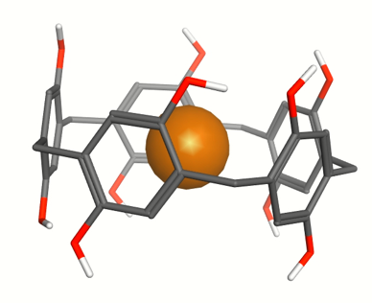
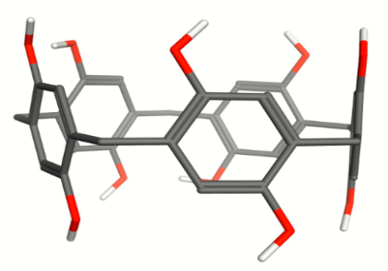
חומרים ושיטות - מולקולת פילארארן
מאפייני מולקולת הפילארארן (Pillar[n]arenes):
מולקולה ציקלית
יחידות חוזרות של טבעת פניל (החל מחמש טבעות), מותמרת בעמדות 1,4 או 2,5
טבעות קשורות בגשר פחמנים בעמדות 3,6
בעבודה זו נכלאו מתכות אלקליות, ${Li}^{+}, {Na}^{+}, K^{+}, {Rb}^{+}, {Cs}^{+}$
איור 1: א. מולקולת Pillar[5]arenes ב. קטיון צזיום לכוד בתוך המולקולה

Slide 6
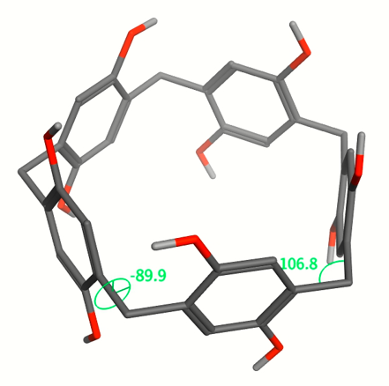
חומרים ושיטות - בניית מאגר מולקולות
בניית מאגרי המולקולות כולל שישה שלבים:
בניית מולקולת המוצא – Pillar[5]arenes – 5 טבעות על גבי גשר פחמנים
אופטימיזציה של חלון האנרגיה בחיפוש קונפורמרים
חיפוש קונפורמרים
חישוב נתוני מבנה, מרחק וסימטריה
מיון וסינון קונפורמרים כפולים
בנייה של המולקולה עם קטיון כלוא וחזרה על שלבים עבור כל מולקולה
בניית מולקולת המוצא – בנייה של מולקולה סימטרית ככל האפשר.
זוית גשר קרובה ככל האפשר ל 113°
זויות דיהאדרליות בין מישור הטבעת למישור הגשר של 90°
הוספת קבוצות OH בעמדות 1,4
ביצוע מינימיזציה לאנרגיה
איור 2: מולקולת מוצא לאחר הוספת קבוצות OH ומינימיזציה של האנרגיה

Slide 7
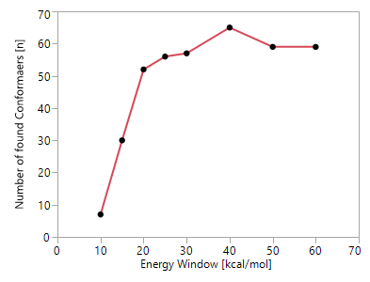
חומרים ושיטות - בניית מאגר מולקולות
אופטימיזציה של חלון האנרגיה - חישוב האנרגיה בשיטתMolecular mechanics חישוב האנרגיה המינימלית של מולקולה תוך התייחסות לאטומי המולקולה כמסה ולקשרים בין האטומים כקפיצים חישוב האנרגיה המתקבלת משינוי אורכם (מתיחה), הזוית בינהם (כיפוף) והזוית בין שני מישורים (פיתול). שיטת חיפוש הקונפורמרים,LowModeMD מיועדת למולקולות ציקליות קטנות. זו שיטה חיפוש הסתברותית אשר מבצעת מינימיזציה למולקולה הראשונית וממנה מחפשת מולקולות הנמצאות בתוך חלון האנרגיה שהוגדר. בגרף 1 מוצגות תוצאות של חמש הרצות בכל חלון אנרגיה בין 20kcal/mol ל 60 kcal/mol, בשילוב בין זמן הרצה וכמות קונפורמרים נוספים שמתקבלים נבחר חלון הרצה של 20 kcal/mol.
גרף 1: מספר הקונפורמרים שהתקבלו בכל חלון אנרגיה

Slide 8
חומרים ושיטות - בניית מאגר מולקולות
חיפוש קונפורמרים – טבלה 1 מציגה את כמות הקונפורמרים אשר התקבלו בחלון האנרגיה שהוגדר ועבור שש המולקולות הנבדקות
מתכת | מספר קונפורמרים
$${Li}^{+}$$ | 237
$${Na}^{+}$$ | 136
$$K^{+}$$ | 65
$${Rb}^{+}$$ | 101
$${Cs}^{+}$$ | 76
סה"כ | 612
טבלה 1: סה"כ קונפורמרים שהתקבלו

Slide 9
חומרים ושיטות - בניית מאגר מולקולות
חישוב נתוני מבנה, מרחק וסימטריה לכל המולקולות במאגר נאספו הנתנונים הבאים:
אנרגיה פוטנציאלית – E [kcal/mol]
$$\left(1\right) E=E_{str}+E_{ang}+E_{stb}+E_{oop}+E_{tor}+E_{vdw}$$
גלובולריות – glob – מידת הכדוריות של המולקולה בשלושה מימדים כמדד מנבא לנפחיות במולקולה ולהימצאות "כלוב" ללכידת קטיון
$$\left(2\right) glob= \frac{I_{min}}{I_{max}}$$
רדיוס אינרציה – rgyr – מדד הנותן אינדיקציה למיקום הקטיון בתוך המולקולה
$$\left(3\right) rgry=\sqrt{\frac{\sum_{i=1}^{n}{m_{i}∙r_{i}^{2}}}{M}}$$

Slide 10
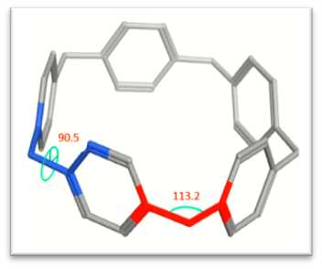
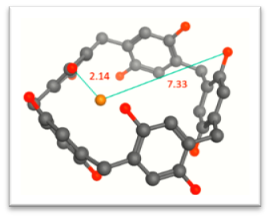
חומרים ושיטות - בניית מאגר מולקולות
מדידת זויות הגשר פחמנים שמחבר את הטבעות ומדידת הזויות הדיהאדרליות בין הטבעות למישור הגשר
מדידת מרחק הקטיון מעשרת אטומי החמצן שעל הטבעות וחישוב המרחק המינימלי והמקסימלי
איור 3: זויות הפילאר[5]ארן, זוית הגשר והזוית הדיהאדרלית בין טבעת לגשר
איור 4: מרחק מינימום ומקסימום מאטומי החמצן

Slide 11
חומרים ושיטות - בניית מאגר מולקולות
מדדי סימטריה – חישובי $S\left(C_{5}\right), S\left(C_{2}\right)$ עפ"י שיטת מדד הסימטריה הרציף CSM
מדד ה CSM מכמת לגודל מספרי את סטיית המבנה הנבדק מהמבנה הקרוב ביותר בעל הסימטריה המבוקשת כאשר ככל שהמדד קרוב לאפס כך ניתן להסיק שהמבנה הנבדק קרוב יותר לסימטריה המבוקשת. ערך המדד S מחושב להלן:
$$\left(4\right) S\left(G\right)=100×min\frac{\sum_{k=1}^{N}{{\left|\overline{Q_{k}}−\overline{P_{k}}\right|}^{2}}}{\sum_{k=1}^{N}{{\left|\overline{Q_{k}}−\overline{Q_{0}}\right|}^{2}}}$$
N - מספר הקדקודים של העצם הנבדק
$Q_{k}$ - וקטור הקואורדינאטות של קדקוד k במבנה המקורי
$P_{k}$ - וקטור הקואורדינאטות של קדקודk במבנה הסימטרי אליו משווים
$P_{0}$ - מייצג את וקטור הקואורדינאטות של מרכז המסה
Continuous symmetry measures. H. Zabrodsky, S. Peleg, D. Avnir, J. Am. Chem. Soc. 114, 7843–7851 (1992)
Analytical methods for calculating Continuous Symmetry Measures and the Chirality Measure. M. Pinsky, C. Dryzun, D. Casanova, P. Alemany, D. Avnir, J. Comput. Chem. 29, 2712–2721 (2008)
Improved algorithms for symmetry analysis: structure preserving permutations. G. Alon, I. Tovi-Arad, J. Math. Chem. (2018) 56, 193-212

Slide 12
חומרים ושיטות - בניית מאגר מולקולות
חיפוש קונפורמרים זהים – מבוצע בשני שלבים:
חיפוש מולקולות "כפולות" עפ"י מדדי אנרגיה ומבנה – הפרש גדול מ ${10}^{−4}$ באנרגיה $(kcal/mol)$, גלובולריות ורדיוס האנרציה (Å)
חיפוש קונפורמרים עם סטייה מעל 5% בערכי ה CSM לחציון האוכלוסיה $\left(5\right) Sym score [\%]= \left|\frac{Molecule CSM−Median CSM}{Median CSM}\right|$
כל קונפורמר עם יחס גדול מ 5% הוחזר למאגר. איור 5 מדגים שני קונפורמרים בעלי מדדי מבנה זהים ומדדי סימטריה שונים כתוצאה מהפרש של $19°$ בזוית אחת הטבעות.
איור 5: קונפורמרים זהי ערכי אנרגיה ומבנה ושונים באלמנט סימטריה C5

Slide 13
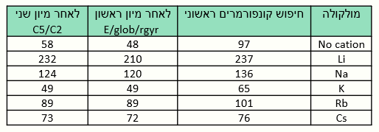
חומרים ושיטות - בניית מאגר מולקולות
בסיום העבודה התקבל מאגר המולקולות הבא (טבלה 2)
טבלה 2: טבלת סיכום כמות קונפורמרים לאחר שלילת פרמוטציות

Slide 14
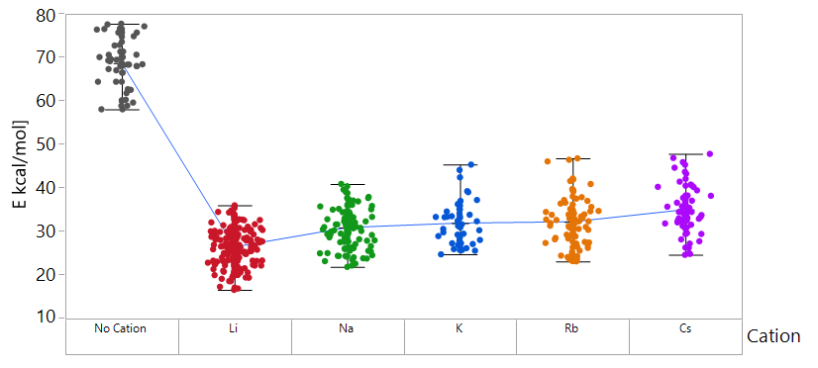
תוצאות - אנרגיה פוטנציאלית
No Cation
Li
Na
K
Rb
Cs
גרף 2: התפלגות האנרגיה הפוטנציאלית לפי סוג קטיון
נוכחות קטיון התוך פילארארן מייצבת את המולקולה ע"י הורדה משמעותית של האנרגיה הפוטנציאלת שלה
נוכחות הקטיון מקטינה את אפשרויות השינויי במתיחה, כיפוף ופיתול של הקשרים הבין אטומיים.
במולקולת פילארארן ללא קטיון אין הפרעה של קטיון ומתאפשר מספר רב של דרגות חופש ותנועה.
במולקולה עם קטיון המטען החיובי מתחלק על פני אטומי החמצן שעל טבעות הפניל ובכך מקטין את חופש הטבעת לשנות את הזוית הדיהאדרלית ואת אנרגית הפיתול המתקבלת מכך ובכך קטנה האנרגיה הכוללת.

Slide 15
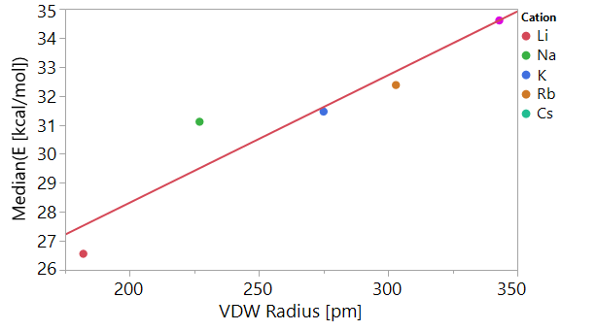
תוצאות
גרף 3: הקשר הלינארי בין ערך החציון של נפח הקטיון לאנרגיה
בבחינת האנרגיה הפוטנציאלית רק של מולקולות לוכדות קטיונים ניתן להבחין בעלייה מונוטונית בין נפח הקטיון לגודל האנרגיה (גרף א3).
הקשר ניתן להסבר בכך שככל שהקטיון נפחי יותר כך חלוקת המטען שלו נעשית על יותר אטומי חמצן, השפעתו על כל אטום חמצן קטנה ודרגות החופש של הקשרים גדלות שהאנרגיה גדלה בהתאם.

Slide 16
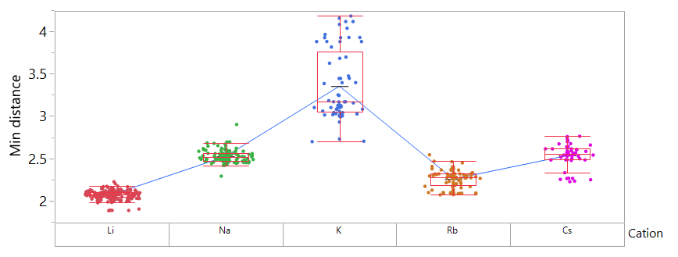
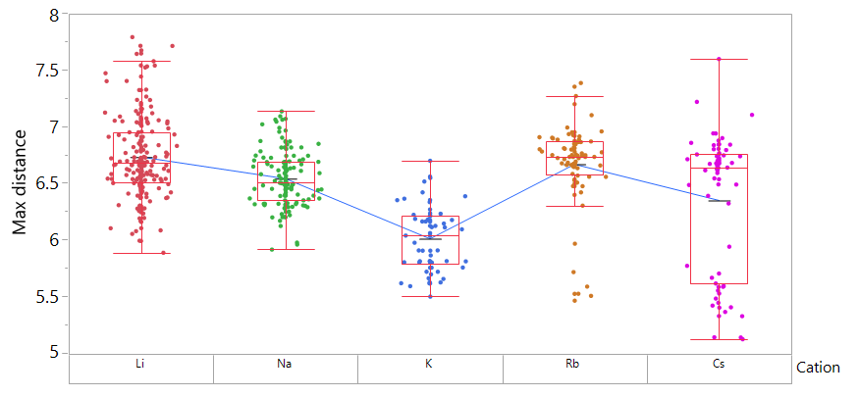
תוצאות - מרחקי קטיון מאטומי חמצן
Li
Na
K
Rb
Cs
Li
Na
K
Rb
Cs
גרף 4: שמאל – מרחק מינימום מאטומי החמצן, ימין– מרחק מקסימום מאטומי החמצן
מדידת מרחק המינימום והמקסימום הראו הבדלים בין הקטיונים:
האשלגן הראה (גרף 4) מרחק מינימלי גדול מקטיונים האחרים ומרחק מקסימלי יחסית קטן ולכן ממוקם רחוק יותר מאטומי החמצן ונוטה למרכז המולקולה.
הליתיום הראה מרחק מינימלי קטן מקטיונים האחרים ומרחק מקסימלי יחסית גדול – משמע שקטיוני הליתיום נמצאים קרוב לאטומי החמצן ורחוק ממרכז המולקולה

Slide 17
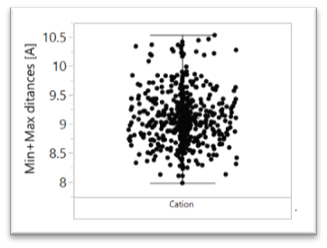
תוצאות - מרחקי קטיון מאטומי חמצן
הערכת של קוטר טבעת הפילארארן הינו בין $8Å$ ל $10.4Å$, מעניין לראות כי בכל קטיון, חיבור ערכי המינימום והמקסימום מסתכמים להערכת סדר גודל זה (איור 6, גרף 5).
גרף 5: חיבור של מרחק מינימום ומרחק מקסימום
איור 6: מרחק מינימום ומקסימום מאטומי החמצן
לסיכום, ניתן לראות את הייחודיות של קטיוני הליתיום והאשלגן,
הליתיום נמצא בכל הקונפורמרים קרוב מאוד לאטומי החמצן ויוצר איתם קשר חזק
האשלגן נמצא רחוק מאטומי החמצן וממוקם קרוב יותר למרכז הפילארארן, מאפשר חלוקה אחידה של המטען על פני אטומי החמצן, עיוות קטן יותר של זויות הגשר ובכך מבנה קרוב לסימטריה $C_{2}$

Slide 18
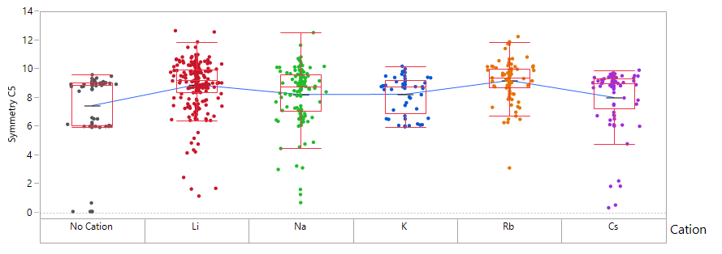
תוצאות – סימטרית $C_{5}$
גרף 6: ערכי CSM לסימטריית $C_{5}$
בחינה של ערכי CSM לסימטריית $C_{5}$ (גרף 6) מראה שכל המולקולות קרובות בערכי CSM ורחוקות מסימטרית $C_{5}$ $\text{ולכן למרות שפילארארן נחשבת למולקולה סימטרית בפועל היא אינה כזו}$.
ניתן להסביר על ידי החופש הרב שקיים בזוית הפיתול של הטבעות ביחס לגשר הפילארארן (איור 8).

Slide 19
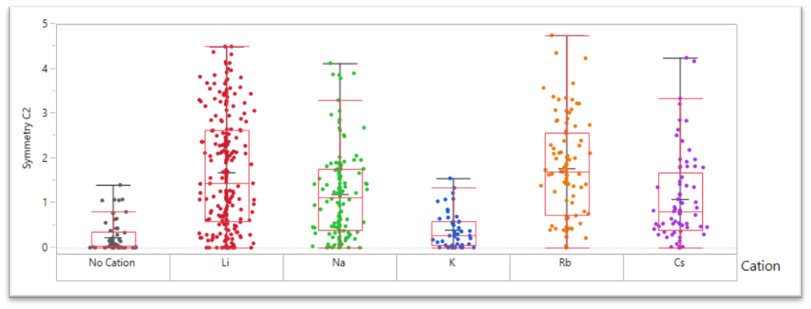
תוצאות – סימטרית $C_{2}$
גרף 7: ערכי CSM לסימטריית $C_{2}$
גם בסימטריית $C_{2}$ (גרף 7) ניתן להבחין בייחודיות של האשלגן, ערכי ה CSM לסימטריית $C_{2}$ נמוכים מאוד וקרובים לפילארארן ללא קטיון.
ערכים אלו מעידים על כך שפילארארן עם אשלגן כמו פילארארן ללא קטיון כלוא יוצר קונפורמרים בעלי מבנה קרוב מאוד לסימטרית $C_{2}$.

Slide 20
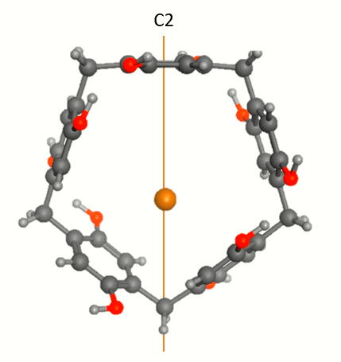
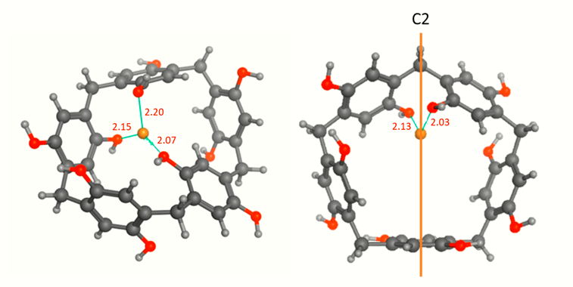
תוצאות – סימטרית $C_{2}$
האשלגן ממוקם במרכז הפילארארן
השפעתו על כיפוף הטבעות שעל הגשר הינה חלשה ביחס לקטיונים האחרים
הטבעות נשארות קרובות למצב מאונך לגשר (זוית דיהאדרלית של $90°$)
מתקבל מבנה קרוב מאוד לסימטרית $C_{2}$ עם ערכי CSM נמוכים. איור 7 מדגים קונפורמר אשלגן בעל סימטריה גבוהה מאוד כאשר קטיון ממוקם במרכז
הליתיום בעל מרחק מינימום מאטומי החמצן הנמוך ביותר (גרף 4)
מתקבלים מבנים בעלי ערכי CSM
נמוכים מאוד המעידים על מבנה כמעט סימטרי
גבוהים מאוד המעידים על מבנה מעוות.
בשתי הדוגמאות (איור 8) כאשר הליתיום קרוב מאוד $\left(\sim 2Å\right)$ לשני אטומי חמצן ושתי טבעות מכופפות פנימה אל מרכז הפילארארן מתקבל מבנה סימטרי עם CSM קרוב לאפס ואילו כאשר הליתיום ממוקם בקרבת 3 אטומי חמצן ושלוש טבעות מכופפות למרכז מתקבל מבנה מעוות שרחוק מסימטריה (CSM>4)
איור 7: סימטרית $C_{2}$ בפילאר[5]ארן עם קטיון שממוקם במרכז
איור 8: סימטרית $C_{2}$ בפילאר[5]ארן עם קטיון ליתיום שבקרבה של שנים ושלושה אטומי חמצן

Slide 21
מסקנות
נוכחות קטיון של מתכת אלקאלית משפר את יציבות מולקולת הפילאר[5]ארן
הקשר שנוצר בין הקטיון לאטומי החמצן משפיע על זוית הטבעות וזוית הגשר
סימטריית $C_{5}$ מושפעת בעיקר מהזוית הדיהאדרלית בין מישור הטבעות למישור הגשר
סימטריית $C_{2}$ מושפעת בעיקר מהשינוי בזויות הגשר ומספר אטומי החמצן שיצרו קשרים עם הקטיון
פילארארן הינה מולקולה גמישה מאוד עם מאות קונפורמרים ומעט מבנים המקיימים קרבה לסימטריה מלאה
תוצאות העבודה תאמו עבודה בכימיה ניסויית שבוצעה ע"י שורפיק ועמיתיו, בה הותמרו 15 מבנים שונים של פילאר[5]ארן ונכלאו בו מתכות אלקליות
Pillar[5]arenes with Morpholide and Pyrrolidide Substituents: Synthesis and Complex Formation with Alkali Metal IonsDmitry N. Shurpik, Luidmila S. Yakimova, Leysan I. Makhmutova, Aigul R. Makhmutova, Ildar Kh. Rizvanov, Vitaly V. Plemenkov and Ivan I. Stoikov. MACROHETEROCYCLES 7, 351-357 (2014)
Pillar[5]arenes Bearing Amide and Carboxylic Groups as Synthetic Receptors for Alkali Metal Ions Luidmila S. Yakimova, Dmitry N. Shurpik, Aigul R. Makhmutova and Ivan I. Stoikov. Macroheterocycles 10, 226-232 (2017)

Slide 22
יתרונות וחסרונות של המחקר בכימיה חישובית
במהירות רבה ובקלות יחסית מתקבלת תמונה והבנה על מידת ההשפעה של קטיון על מבנה המולקולה והאנרגיה
ניתן לבחון מאות של מבנים ולהשקיע את המשאבים בניתוח והבנת התוצאות
דיוק התובנות דרש בחינה ויזואלית של המולקולות והסקת מסקנות על כלל המידע שנאסף וישנו תמיד חשש לאובדן תובנות נוספות ומדוייקות יותר .
הצעה לעבודת המשך
במחקרי המשך, מוצע להרחיב את מבנה הפילארארן על ידי התמרה של אטומים או מולקולות קטנות לאטומי החמצן ובדיקה של התנאים בהם מבנה המולקולה מתייצב, לחליפין ניתן להחליף את המתכות האלקליות במתכות אחרות או במולקולות קטנות אחרות ולבחון אילו מסקנות חדשות לגבי סימטריית המבנה ניתן יהיה להסיק.

Slide 23
תודות
פרופ' טובי-ערד ענבל, המנחה של הפרוייקט, על שעות של חשיבה, אתגור בלתי פוסק, הנחייה למצויינות ופתיחת צוהר לעולם העוצמתי של הכימיה החישובית
דר' תמר שנרב, שהקורס דינמיקה מולקולרית הכיר לי הלכה למעשה את עולם הכימיה החישובית והמודליזציה

